Slide 1

从内存角度认识JS世界

Slide 2
分析网站开发中对象的属性和方法
教学目标：从生活中的对象发现如何寻找对象的属性和方法

Slide 3
语言的发展历程

Slide 4
软件的发展历程1 – 世界理论都是相同的
万物都是01(单细胞动物)
四个命令(四细胞动物)
无数命令,怎么记住?(多细胞)
汇编语言? 组织
001
告诉CPU重启电脑
00111111111111111111
DEV
010
告诉CPU关闭电脑
00111010111111111111
FME
0 1
011
告诉CPU 打开word文档
00111110101010101011
CHY
100
告诉CPU 关闭word文档
00111010101010101011
EEF
C语言(半人类 –函数式编程)
C++语言 其他面向对象语言(面向对象 – 人类)
函数Print()
打印
对象 - 人
年龄,身高
走路,说话
函数OpenWord()
打开word文档
对象
– 电脑
品牌 ,系统,CPU
关闭电脑 打开电脑 打开word文档 关闭文档
函数ShutDownComputer
关闭电脑
属性
行为

Slide 5
引用类型和值类型

Slide 6
教学目标
引用类型，值类型
这里有一个必考面试题，熟练掌握解题思路

Slide 7
主题：数据类型复习和进阶

Slide 8
1.1 数据类型复习

Slide 9
1.数值型（Number）：包括整数、浮点数。
2.布尔型（Boolean）
3.字符串型（String）
4.对象（Object）
5.数组（Array）
6.空值(Null)
7.未定义（Undefined）

Slide 10
数据类型检测的重要性
数据类型检测的重要性 – Typeof parseInt(num1)
一个引号引发的公司倒闭
小王 薪水 4000
小李 薪水 5000
4000+5000 = 9000
‘4000’+‘5000’= ‘40005000’

Slide 11
1.2 如何判断数据类型

Slide 12
typeof
console.log(typeof undefined)//'undefined' console.log(typeof null) // well-known bug console.log(typeof true) //'boolean' console.log(typeof 123) //'number' console.log(typeof "abc") //'string' console.log(typeof function() {}) //'function' console.log(typeof {}) //'object' console.log(typeof [])//'object' console.log(typeof unknownVariable) //'undefined'

Slide 13
Typeof存在的问题
在使用 typeof 运算符时采用引用类型存储值会出现一个问题， 无论引用的是什么类型的对象，它都返回 "object"。

Slide 14
第二种方式
面试，笔试必考，框架开发必用，五星级知识点
尤其是BAT公司，面试必问
console.log(toString.call(123)) //[object Number] console.log(toString.call('123')) //[object String] console.log(toString.call(undefined)) //[object Undefined] console.log(toString.call(true)) //[object Boolean] console.log(toString.call({})) //[object Object] console.log(toString.call([])) //[object Array] console.log(toString.call(function(){})) //[object Function]

Slide 15
第三种方法
/****************************************************************************** 数据类型判断 - instanceof *******************************************************************************/ // 判断已知对象类型的方法： instanceof console.log('数据类型判断 - instanceof') console.log(arr instanceof Array) //---------------> true console.log(date instanceof Date) //---------------> true console.log(fn instanceof Function) //------------> true // alert(f instanceof function) //------------> false // 注意：instanceof 后面一定要是对象类型，并且大小写不能错，该方法适合一些条件选择或分支。

Slide 16
第四种方法
/****************************************************************************** 数据类型判断 - 根据对象的constructor判断： constructor *******************************************************************************/ // 根据对象的constructor判断： constructor console.log('数据类型判断 - constructor') console.log(arr.constructor === Array) //----------> true console.log(date.constructor === Date) //-----------> true console.log(fn.constructor === Function) //-------> true

Slide 17
Jquery中
// jQuery提供一系列工具方法，用来判断数据类型，以弥补JavaScript原生的typeof运算符的不足。 // 以下方法对参数进行判断，返回一个布尔值。 // jQuery.isArray()：是否为数组。 // jQuery.isEmptyObject()：是否为空对象（不含可枚举的属性）。 // jQuery.isFunction()：是否为函数。 // jQuery.isNumeric()：是否为数字。 // jQuery.isPlainObject()：是否为使用“{}”或“new Object”生成的对象，而不是浏览器原生提供的对象。 // jQuery.isWindow()：是否为window对象。 // jQuery.isXMLDoc()：判断一个DOM节点是否处于XML文档之中。

Slide 18
1.3 面试题

Slide 19
JavaScript的数据类型都有什么？
如何对数据类型进行判断
如何判断一个变量是不是数组数据类型

Slide 20
答案
console.log(toString.call([])) //[object Array]

Slide 21
主题：引用类型和值类型
教学目标：
掌握引用和值类型的基础知识
会用堆栈图解决必考面试题

Slide 22
1.1 二进制 指针 内存地址

Slide 23
编程世界
CPU 硬盘 内存 代码 二进制之间的关系
CPU只负责和内存（缓存）等沟通
所有代码都会编译成二进制存放在内存中等待CPU来计算
数据是如何在内存中存储的

Slide 24
什么是指针 -- 代号 门牌号
当定义一个变量的时候 有两个重要的量：
值
地址 –指针（这个地址学名就是指针—C C++ JAVA C#）
指针解释
指针就类似门牌号 方便搜索 搜索引擎优化
一个变量如果保存的是门牌号，就称其指向某个变量

Slide 25
变量和内存
一切数据都是保存在内存中.
定义变量
每个数据都会在内存中有一个地址(门牌号)
因为数据可能很复杂,为了能够快速找到,对数字的搜索很快
Var x =0；
Var y=9；
Var y=x；
x
y
person

Slide 26
对象在内存中的保存
当你创建一个对象,对象的属性是一个对象的时候,那么内存中会开辟一段内存,并保存另一个对象的入口地址,就是地址.
x
name
y
Age
Person

Slide 27
1.2 每种数据类型的内存分配

Slide 28
数值型
var str; //这个时候不进行内存分配 var x=9;//分配内存 var y=x; //不分配内存 y变量和x变量公用同一个地址 console.log(str) console.log(x==y) //值等于，比较的时候做类型转换 console.log(x===y) //全等于（值，数据类型都相等），
比较的时候不做类型转换

Slide 29
字符串
var str1; //这个时候不进行内存分配 var str2 = '传智播客'; //分配内存 var str3=str2; console.log(str1) console.log(str2==str3) //比较的是指针指向的内存空间中存储的值 console.log(str2===str3) //比较的是地址和地址中存储的值

Slide 30
数组
var arr1=['传智播客','传智播客黑马'];//分配内存 //引用类型其实是指向同一个地址,也就是操纵的其实是同一个位置 var arr2=arr1; //问题：这里arr2会不会分配内存 答案：不会 console.log(arr1[0]); console.log(arr2[0]); //一样 // 修改数组1 arr1[0]='射雕英雄传 西游记 三国演义'; console.log(arr1[0]); console.log(arr2[0]); //一样 说明这里不分配内存，其实arr2变量中存的是地址，指向arr1内存

Slide 31
函数
// 系统都会在内存中生成两个区域：一个存储变量，一个用来存储函数 // 而变量中存放的只是函数空间所在的地址（指针） // 由于函数是对象，因此函数名实际上也是一个指向函数对象的指针，不会与某个函数绑定。 //由于函数名仅仅是指向函数的指针， //因此函数名与包含对象指针的其他变量没有什么不同。 //换句话说，一个函数可能会有多个名字，例如： function sum(num1,num2) { return num1 + num2; } console.log(sum(10,10)); //20 var anotherSum = sum; //内存是如何分配的？ 这里不会在内存生成新的空间，存储函数，而是生成一个变量，变量中保存的是同一个地址 sum = null;//这里只是将sum变量中原来保存的是函数地址，然后赋值成null，这样做并不会影响到函数对象对应的内存空间 console.log(anotherSum(10,10)); //20 console.log(sum(10,10)); //20

Slide 32
对象
前面我们已经见过了

Slide 33
1.3 引用类型和值类型

Slide 34
值类型内存分配
function chainStore() { var store1='Nike China'; var store2=store1; store1='Nike U.S.A.'; alert(store2); //Nike China } chainStore(); //把一个值类型（也可以叫基本类型）store2传递给另一个变量（赋值）时，其实是分配了一块新的内存空间，因此改变store1的值对store2没有任何影响，因为它不像引用类型，变量的交换其实是交换了指像同一个内容的地址。

Slide 35
对象是引用类型
对象是引用类型，赋值只是生成一个内存保存地址而已
var y = x;
如果变量x表示一个对象.
则通过赋值后,y生成一个变量,变量包含一个地址,地址指向对象x.
所以从本质上而言,不会生成新的变量, x,y指向内存中的同一位置
当你通过y改变对象的值，这种变化也会反映到x上。
0101010
X对象
Y变量内存空间
X变量内存空间
Y不会完全拷贝X对象,
而只是生成一个变量,变量中存储的是X的地址,
所以 X其实Y是一回事

Slide 36
引用类型内存分配
其实操纵的就是地址,他们指向同一片地址,所以修改任何一个变量都是修改自身
function chainStore() { var store1=['Nike China']; var store2=store1; store1[0]='Nike U.S.A.'; alert(store2[0]); //Nike U.S.A. } chainStore();
//在上面的代码中，store2只进行了一次赋值，理论上它的值已定，但后面通过改写store1的值，发现store2的值也发生了改变，这正是引用类型的特征，也是我们要注意的地方。
00011101
数组入口
00101011
person
函数对象

Slide 37
总结
值类型赋值，会重新分配内存
引用类型赋值其实赋的是指针

Slide 38
1.4 总结

Slide 39
总结2
function show(x) {
console.log(typeof(x)); // undefined 值类型
console.log(typeof(10)); // number 值类型
console.log(typeof(‘abc’)); // string 值类型
console.log(typeof(true)); // Boolean 值类型
console.log(typeof(function () { })); //函数 Object 引用类型
console.log(typeof([1, ‘a’, true])); //数组 Object 引用类型
console.log(typeof ({ a: 10, b: 20 })); //object 引用类型
console.log(typeof (null)); //Object 引用类型
console.log(typeof (new Number(10))); // Object 内置对象 引用类型
Var na；
}
show();
其中上面的四种（undefined, number, string, boolean）属于值类型，不是对象。
函数、数组、对象、null、new Number(10)都是对象。他们都是引用类型。

Slide 40
值类型
undefined 值类型
number 值类型
string 值类型
Boolean 值类型
保存在栈内存中的简单数据段
栈是在内存中划分的固定内存

Slide 41
引用类型
函数
数组 [1, ‘a’, true]
Json类型{ a: 10, b: 20 }
null
数值对象
目的将数值型转换成引用类型new Number(10)

Slide 42
1.5 堆栈

Slide 43
解析
堆 栈都是内存分配的空间，一个用于存储值类型数据，一个用于存储引用类型数据
每当我们定义一个变量，就会分配内存存储。
如果定义的是值类型，存放在栈中
如果定义的是引用类型，存放在堆中。

Slide 44
堆和栈的区别
var num = 1
name
age
var person
sex
栈
堆
栈中保存的是单个值
堆一般将多个值看做一个整体，比如person对象有三个属性，那么在堆中会开辟连续的三个区域存储，这三个连续区域会看做一个整体，他的地址是第一个区域所在的地址

Slide 45
引用类型数据
栈：存放变量，变量中保存的只是对象所在的地址
堆：保存对象真正的数据

Slide 46
1.5 面试题

Slide 47
基本数据类型：String,Boolean,Number,Undefined,Null
引用数据类型：
Object(Array,Date,RegExp,Function)

Slide 48
var a = new Object();
a.value = 1;
b = a;
b.value = 2;
alert(a.value);

Slide 49
答案--会画堆栈图
答案：2（考察引用数据类型细节）
a
b
指向同一个对象
栈
堆

Slide 50
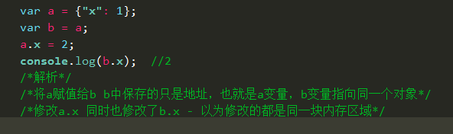
经典面试题讲解 - 必考

Slide 51
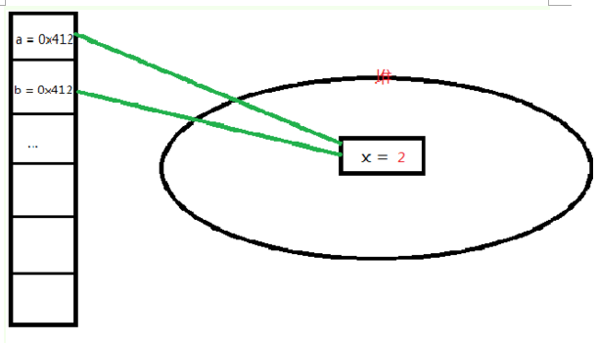
会画内存图
栈
堆

Slide 52
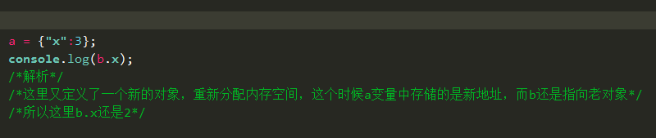

Slide 53
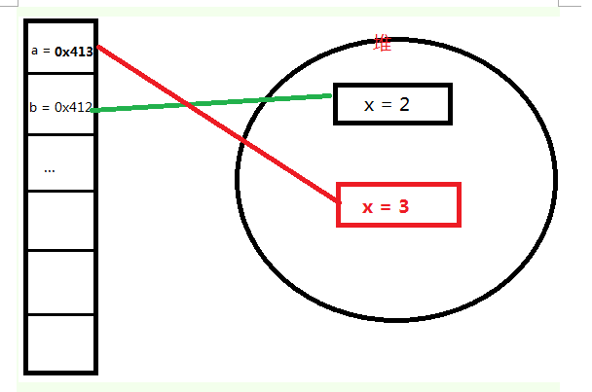

Slide 54
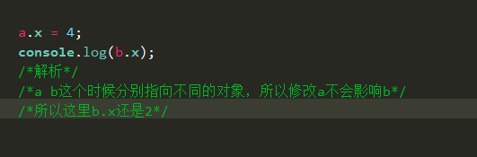

Slide 55
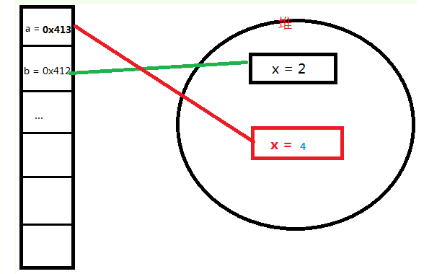

Slide 56
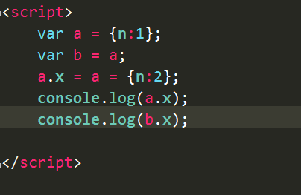
练习

Slide 57
解析
上面的例子看似简单，但结果并不好了解，很容易把人们给想绕了：
“a.x不是指向对象a了么？为啥log(a.x)是undefined?”、“b.x不是应该跟a.x是一样的么？

Slide 58
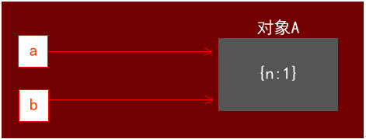
首先是
var a = {n:1};
var b = a;
这一步很好理解，接着继续看下一行非常重要的代码

Slide 59
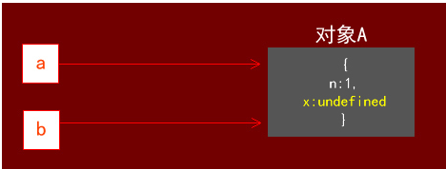
a.x = a = {n:2};
我们知道js的赋值运算顺序永远都是从右往左的，不过由于“.”是优先级最高的运算符，所以这行代码先“计算”了a.x。
这时候发生了这个事情——a指向的对象{n:1}新增了属性x（虽然这个x是undefined的）：

Slide 60
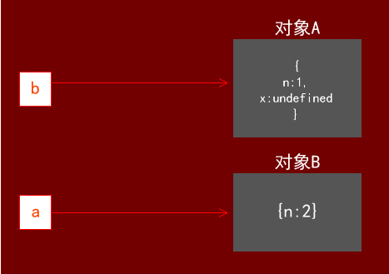
接着，依循“从右往左”的赋值运算顺序先执行 a={n:2} ，这时候，a指向的对象发生了改变，变成了新对象{n:2}（我们称为对象B）：

Slide 61
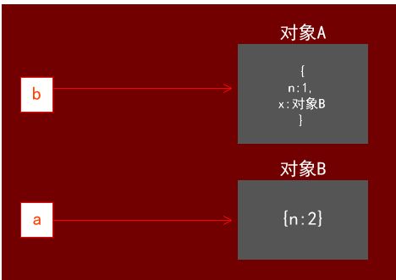
接着继续执行 a.x=a

Slide 62
面试题详解

Slide 63
内存生命周期

Slide 64
教学目标
了解内存生命周期
什么是引用计数器
这里的面试题一般是面试官问你
让你简述你对你对js生命周期的理解
js中如何垃圾回收的（3-5年工作经验 80%几率会碰到，1-3年工作经验40%几率碰到）

Slide 65
堆内存空间和栈内存空间
值类型都是存放在栈内存空间的
引用类型都是存放在堆内存空间的

Slide 66
什么是内存使用生命周期

Slide 67
内存的生命周期
JS环境中分配的内存一般有如下生命周期
内存分配：
当我们申明变量、函数、对象的时候，系统会自动为他们分配内存
内存使用 var name=null：
即读写内存，也就是使用变量、函数等
内存回收：
使用完毕，由垃圾回收自动回收不再使用的内存

Slide 68
两个概念
一切数据通过变量来管理
定义变量的过程其实就是内存分配的过程
所以本质上一切数据都是存放在内存中的

Slide 69
一切数据都是通过变量存储的
数据通过变量来管理，不管是字符串，数字，还是复杂的对象，都是存放在变量中的
有些时候系统会自动生成变量存储，即使我们看不到
总之一切数据都是通过变量存储的

Slide 70
什么是内存使用生命周期 定义变量的过程就是内存分配的过程
内存分配就是使用内存
内存空间是有限的，4G内存，8G内存，使用完就要回收
好的程序都会处理这一点
整个C语言编程就是针对内存编程。
这就是内存使用生命周期，也就是变量的生命周期

Slide 71
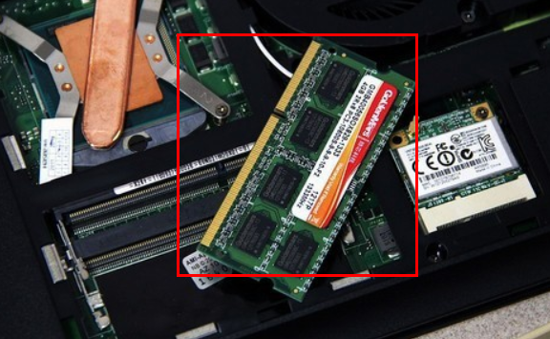
查看内存
任务管理器查看内存
360优化都在优化什么

Slide 72
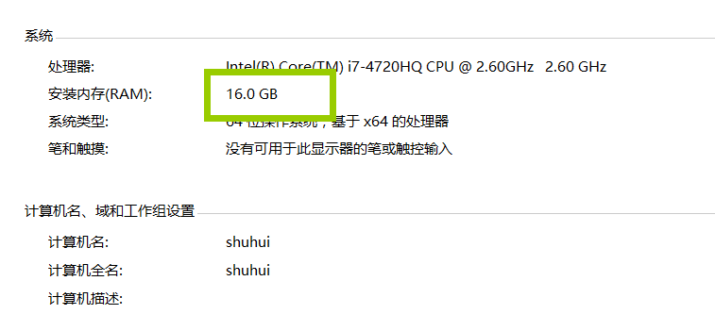
查看内存2

Slide 73
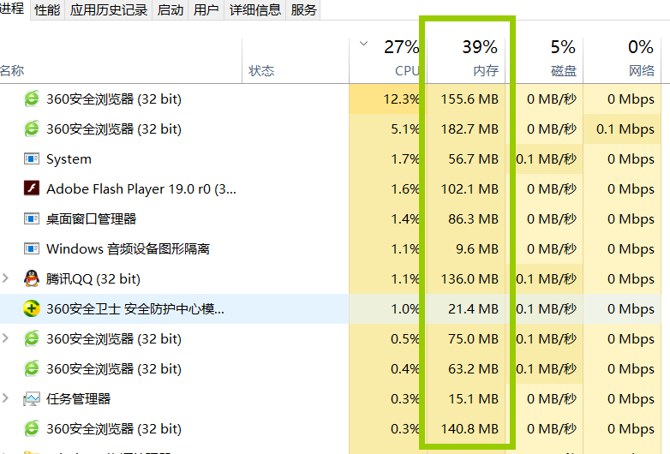
查看内存3

Slide 74
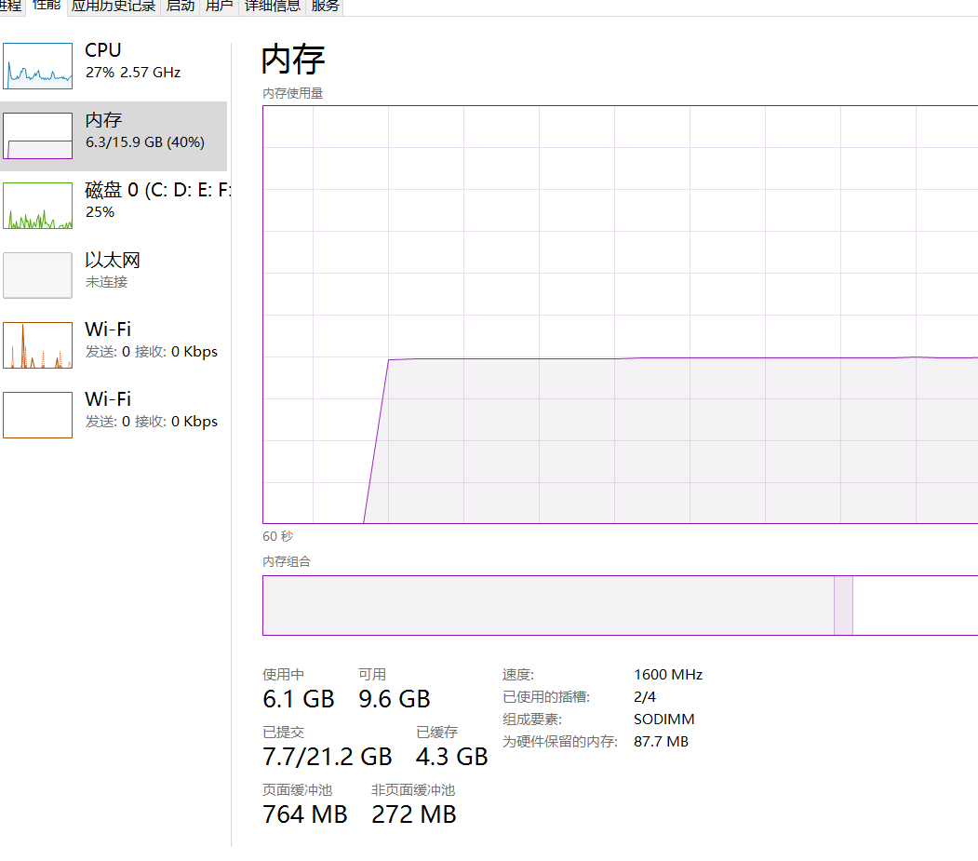
查看内存4

Slide 75
分配内存

Slide 76
变量初始化 为了不让程序员为分配费心，JavaScript在定义变量时完成内存分配
var n = 123; // 给数值变量分配内存
var s = "azerty"; // 给字符型
var o = {
a: 1,
b: null
}; // 为对象及其包含变量分配内存
var a = [1, null, "abra"]; // 为数组及其包含变量分配内存（就像对象）
function f(a){
return a + 2;
} // 为函数（可调用的对象）分配内存
// 函数表达式也能分配一个对象
someElement.addEventListener('click', function(){
someElement.style.backgroundColor = 'blue';
}, false);

Slide 77
内存分配
引用类型：堆
值类型：栈

Slide 78
内存回收 – 自动释放篇

Slide 79
释放内存
系统自动释放
释放定义的数组占用的内存
释放对象的每个属性,方法占用的内存
释放对象本身占用的内存

Slide 80
浏览器自动释放内存
IE在最小化和关闭时释放

Slide 81
值类型内存自动释放
当函数执行的时候，会将参数，函数中定义的值类型变量都保存在堆栈中
当函数执行结束，会自动释放和这个函数有关的存放在堆栈中的值类型变量。
闭包除外。

Slide 82
引用类型内存释放
引用类型通过饮用计算器管理
实例化+1 销毁（比如函数执行结束-1）
直到这个类的引用计数为0则系统自动释放内存

Slide 83
内存泄露

Slide 84
什么是内存泄露
内存泄露是指一块被分配的内存既不能使用，又不能回收，这样泄露越多，最终导致占用内存越来越多，最终使得应用崩溃，甚至导致浏览器崩溃，最恶毒的就是导致系统也崩溃

Slide 85
C++ java语言的内存
在C++中，因为是手动管理内存，内存泄露是经常出现的事情。而现在流行的C#和Java等语言采用了自动垃圾回收方法管理内存，正常使用的情况下几乎不会发生内存泄露。浏览器中也是采用自动垃圾回收方法管理内存，但由于浏览器垃圾回收方法有bug，会产生内存泄露。

Slide 86
为什么C语言易学难用
C语言编程在实际中都是自己负责内存的分配，回收等。而高级语言都是系统帮我们管理内存。

Slide 87
如何解决内存泄露
首先学习C语言的内存管理机制。
然后未来在编程中逐步学习js语言的自动内存管理机制。

Slide 88
高级语言的指针和内存管理

Slide 89
C语言
C++语言
JAVA语言 C#语言

Slide 90
C++ C JAVA Object C
其他语言也有指针这个概念.
道理是一样的.
很多技术都是相通的,只要学会了灵魂,那么你理解其他技术也是很容易的.

Slide 91
为什么C/C++语言相对java等高级语言较为难学
需要程序员自己处理内存分配，内存泄露，内存安全等问题

Slide 92
Java C# swift语言自动内存回收机制
引用计数器的原理
函数的回收原理

Slide 93
